Slide 1
Tervetuloa Vasemmistoliiton ehdokkaaksi!
Paikkakunta
Päivämäärä
Alue- ja kuntavaaleissa valitaan päätöksentekijät, jotka ovat vastuussa meidän jokaisen arjen kannalta keskeisistä palveluista. Vasemmistoliitto on vastavoima hallituksen kurjistamispolitiikalle hyvinvointialueilla ja kunnissa, ja vasemmiston ratkaisuilla ihmiset voivat paremmin hallituksen toimista huolimatta.

Slide 2
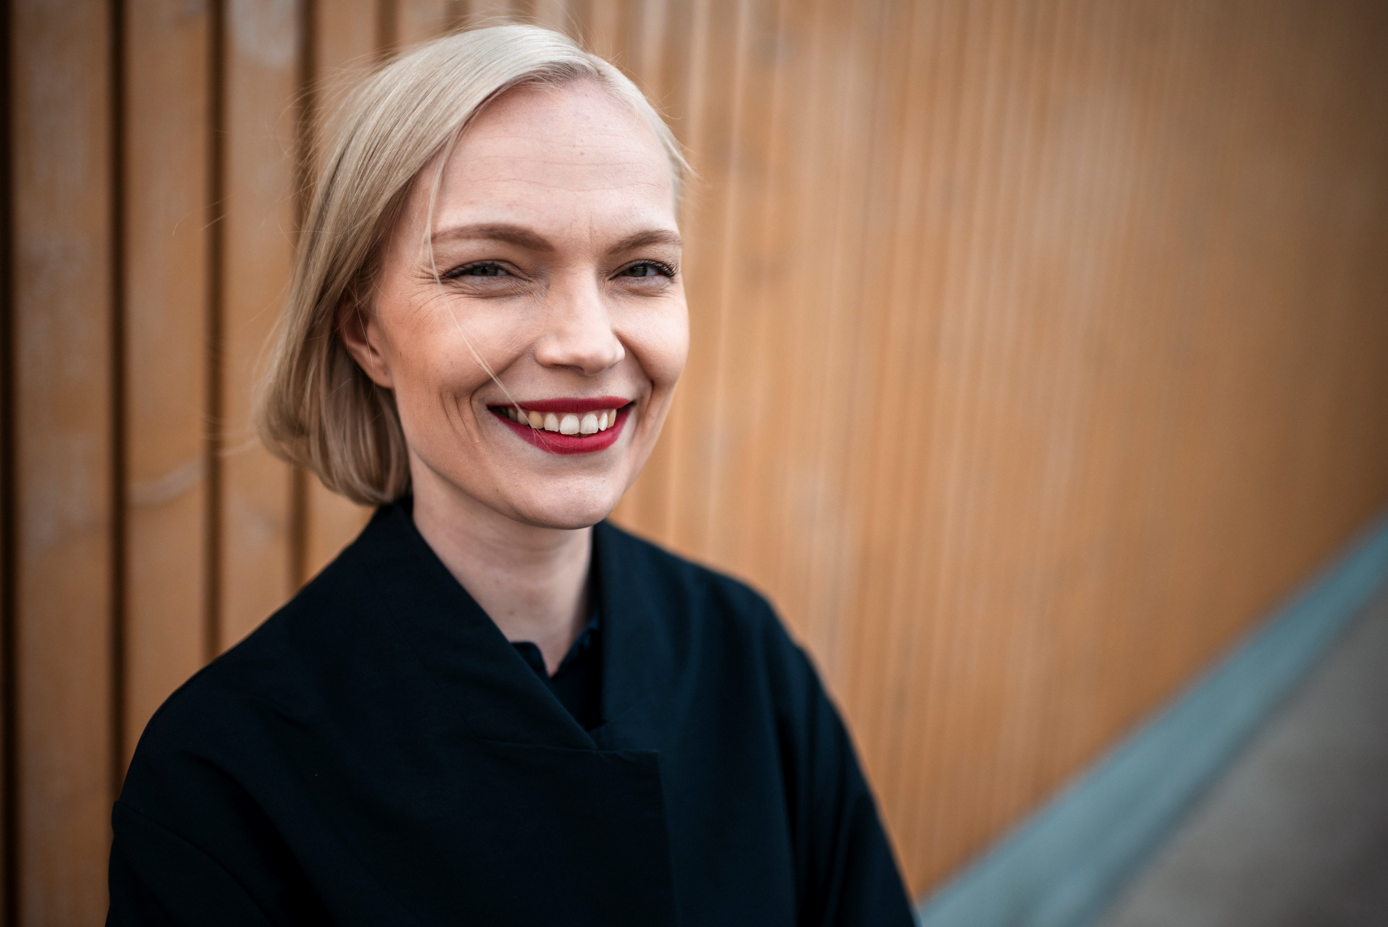
Ehdokkuus vasemmistoliitossa on hieno väylä vaikuttamiseen!
Vasemmisto rakentaa yhteistuumin hyvinvointia ja huoletonta arkea kaikille, ei harvoille!
Vasemmiston politiikassa yhdistyvät ilmaston- ja ympäristön suojelu, tasa-arvo ja hyvinvoinnin lisääminen.
Vasemmistossa saat äänesi kuuluviin: päätöksentekomme perustuu keskusteluun ja kaikkien näkökulmien kuulemiseen, ei tiukkaan ryhmäkuriin.
Lue lisää Vasemmiston poliittisista tavoitteista:
https://vasemmisto.fi/vasemmistoliiton-tavoitteet/periaateohjelma-tavoitteet/

Slide 3
Kuka voi tulla Vasemmiston ehdokkaaksi?
Ehdolle pääsemiseen on matala kynnys, Vasemmistoliiton listoilla on yleensä hyvin tilaa!
Vasemmistoliiton ehdokas kunnioittaa puolueen perusarvoja.
Vastustaa toiminnassaan väkivaltaa, puolustaa tasa-arvoa, ei ole seksistinen taikka homo- tai transfobinen ja vastustaa rasismia.
Ehdokkuus ei kuitenkaan vaadi, että puolueen kanssa on kaikesta samaa mieltä!
Myöskään puolueen jäsenyys ei ole välttämättömyys, vaikka toki Vasemmistoliitto toivottaa kaikki ehdokkaat ilomielin myös jäseniksi ☺
Vasemmistoliiton ehdokkaat maksavat kokouspalkkioistaan ns. puolueveroa puolueelle.

Slide 4
Miten ehdolle pääsee?
Ensimmäiseksi täytetään sähköinen ehdokashakemus:
https://asiointi.vaikutavasemmistossa.fi/ehdokkaaksi
Voit olla ehdolla molemmissa, tai vain toisissa vaaleissa
Kuntavaaliehdokkaaksi voit asettua siinä kunnassa, jossa olet kirjoilla. Ehdokkaat kuntavaaleihin asettaa Vasemmistoliiton kunnallisjärjestö
Aluevaaliehdokkaaksi voit asettua sillä hyvinvointialueella, jossa olet kirjoilla. Ehdokkaat aluevaaleihin asettaa Vasemmistoliiton piirijärjestö.
Lisätietoja saat piirijärjestösi toiminnanjohtajalta ja kunnallisjärjestön puheenjohtajalta:
(Asianmukaiset yhteystiedot)
Kun ehdokkuutesi on käsitelty, niin onneksi olkoon! Olet kunta- ja/tai aluevaaliehdokas!
Muista täyttää, allekirjoittaa ja palauttaa myös paperinen ehdokaslomake, joka tarvitaan vaalilautakuntaa varten!
Paperinen lomake löytyy täältä:

Slide 5
Mitä ehdokkuus vaatii?
Erityisesti kuntavaaliehdokkuus on erittäin matalan kynnyksen toimintaa, mutta ei aluevaalitkaan ihmeitä vaadi.
Jokaisella ehdokkaalla on oikeus rakentaa kampanjansa juuri niin kuin itse haluaa: kampanjoinnin tapoja on monia.
Näissä vaaleissa yhdessä tekeminen on tärkeässä asemassa! Tiiviissä vasemmistoyhteisössä on mukavaa tehdä vaaleja ja politiikkaa porukalla.
Kuntavaalien ehdokaskohtaiset budjetit ovat yleensä välillä 0 – 1000 € ja aluevaaleissa hieman korkeampi.

Slide 6
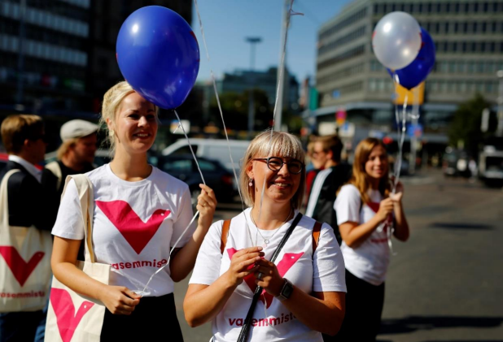
Mitä tukea ehdokkaat saavat?
Näkyvyys vaaligalleriassa (toimii myös lahjoituspalveluna) ja kadunvarsien vaalijulisteissa
Ehdokaskoulutukset: https://vaikutavasemmistossa.fi/kunta-ja-aluevaalit-2025/ehdokaskoulutukset/
Esitepohjia ja puolueen tuottamaa kampanjamateriaalia.
Mahdollisuus tilata personoitua PR-materiaalia.
Hienon porukan, jossa tehdä kampanjaa ja politiikkaa!

